Slide 1


Особенности государственной итоговой аттестации по образовательным программам основного общего и среднего общего образования в 2024 году

Slide 2


Нормативные документы
Порядок ГИА-9 (утвержден Приказом Минпросвещения России и Рособрнадзора 04.04.2023 № 232/551).
Порядок ГИА-11 (утвержден Приказом Минпросвещения России и Рособрнадзора 04.04.2023 № 233/552).
Порядок заполнения, учета и выдачи аттестатов…(утвержден Приказом Минпросвещения России 05.10.2020 № 546).
Расписание, продолжительность проведения ОГЭ, требования к использованию средств обучения и воспитания при его проведении в 2024 году (утверждены Приказом Минпросвещения России и Рособрнадзора от 18.12.2023 № 954/2117).
Расписание, продолжительность проведения ЕГЭ, требования к использованию средств обучения и воспитания при его проведении в 2024 году (утверждены Приказом Минпросвещения России и Рособрнадзора от 18.12.2023 № 953/2116).
Расписание, продолжительность проведения ГВЭ, требования к использованию средств обучения и воспитания при его проведении в 2024 году (утверждены Приказом Минпросвещения России и Рособрнадзора от 18.12.2023 № 955/2118).

Slide 3
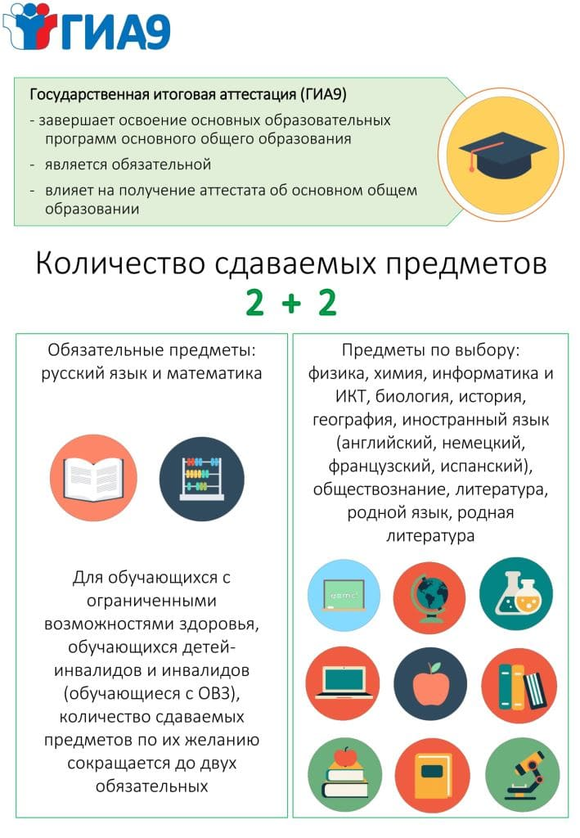

Формы ГИА-9 в 2024 году
ГИА - 9
в формах:
ОГЭ (2 обязательных предмета: русский язык и математика и 2 предмета по выбору).
Дети с ОВЗ и инвалиды по их желанию
Выбирают форму экзаменов (ОГЭ, ГВЭ, ОГЭ и ГВЭ).
ГВЭ (письменная форма/устная форма).
Сокращают количество экзаменов до двух обязательных!

Slide 4


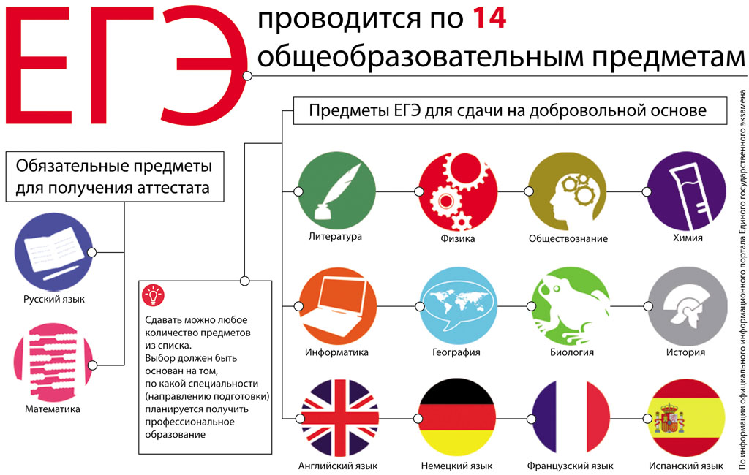
Формы ГИА-11 в 2024 году
ГИА - 11
в формах:
ЕГЭ (2 обязательных, остальные по выбору выпускника, которые нужны для поступления в вуз).
Дети с ОВЗ и инвалиды по их желанию
Выбирают форму экзаменов (ЕГЭ, ГВЭ, ЕГЭ и ГВЭ).
ГВЭ (письменная форма/устная форма).
ЕГЭ по учебным предметам, которые нужны для поступления в вуз.
ГВЭ - 2 обязательных для получения аттестата.

Slide 5

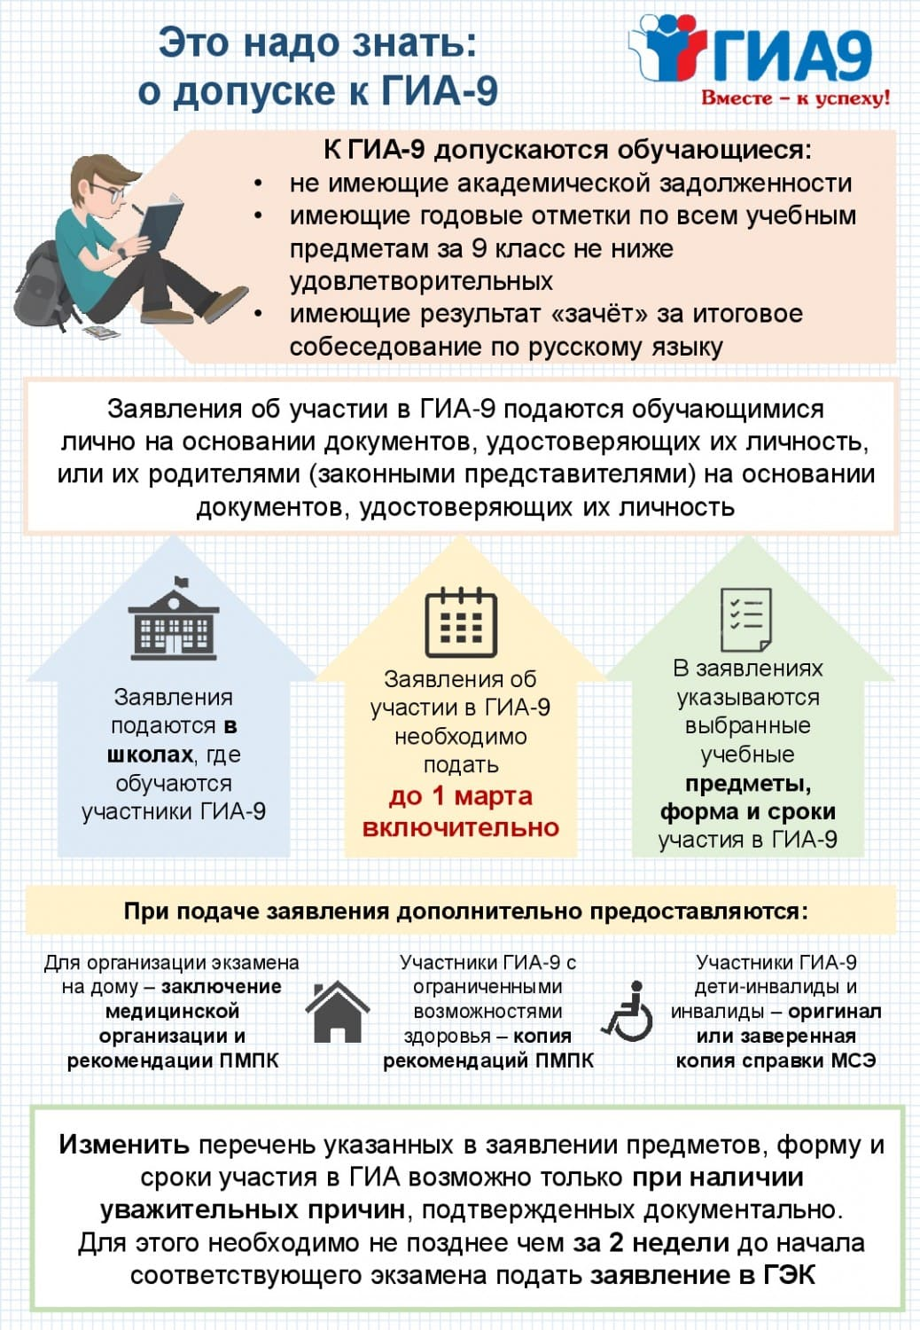
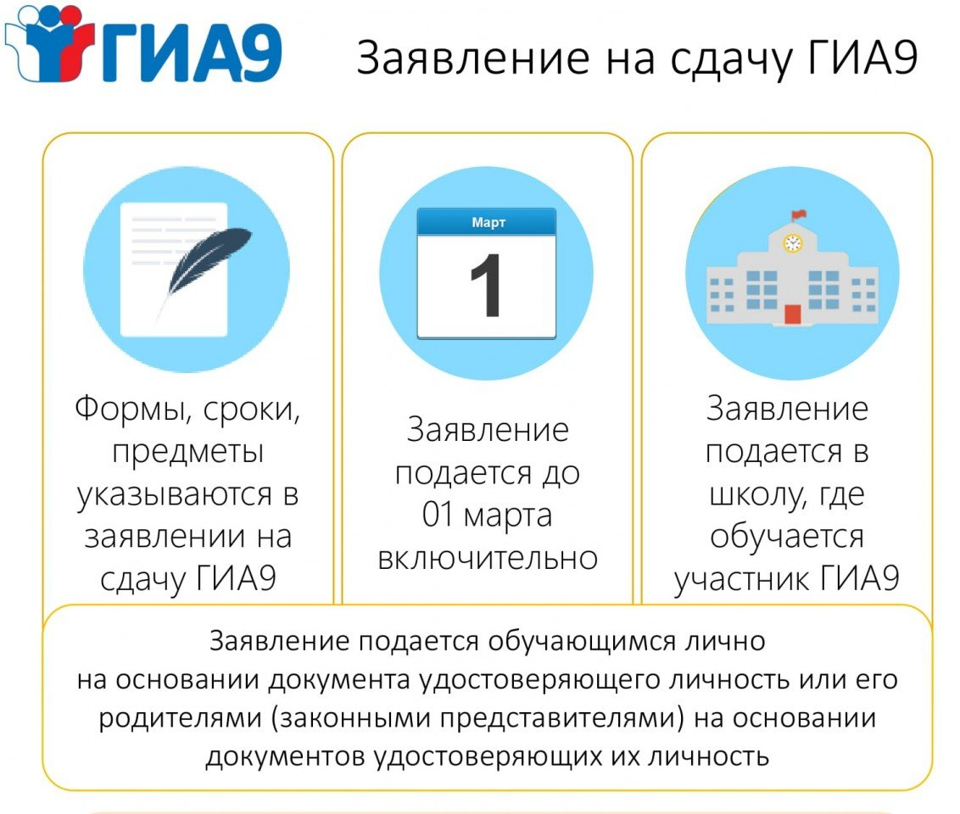
Сроки ГИА-9 и ИС-9 в 2024 году
Периоды ГИА-9
Дополнительный-
с 03.09-24.09.
Сроки ИС-9
Основной 14.02.2024
Дополнительный 13.03.2024
Досрочный с 23.04.-18.05.
Основной
с 21.05 по 02.07.
Дополнительный
15.04.2024

Slide 6
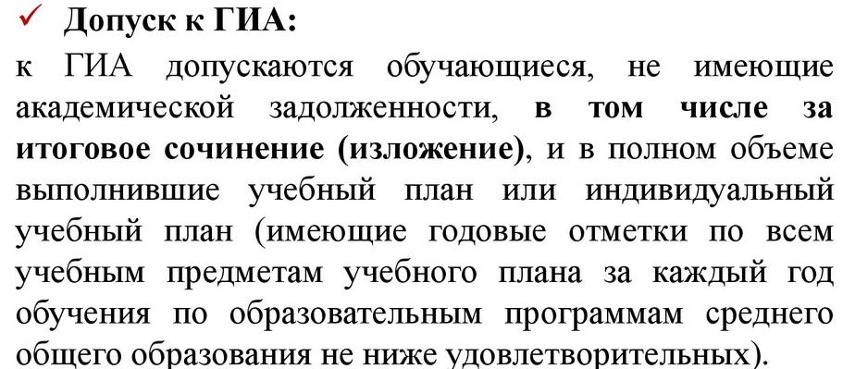


Сроки ГИА-11 и ИС(И) в 2024 году
Периоды ГИА-11
Дополнительный-
с 04.09-23.09.
Сроки ИС(И)
Основной 06.12.2024
Дополнительный 07.02.2024
Досрочный с 22.03.-22.04.
Основной
с 23.05 по 01.07.
Дополнительный
10.04.2024
Заявление на участие в ГИА-11
до 1 февраля 2024 года (включительно).
Прописывается перечень предметов, форма, сроки экзаменов, а также указываются материально-технические условия проведения экзаменов, учитывающие индивидуальные особенности (в случае необходимости).

Slide 7

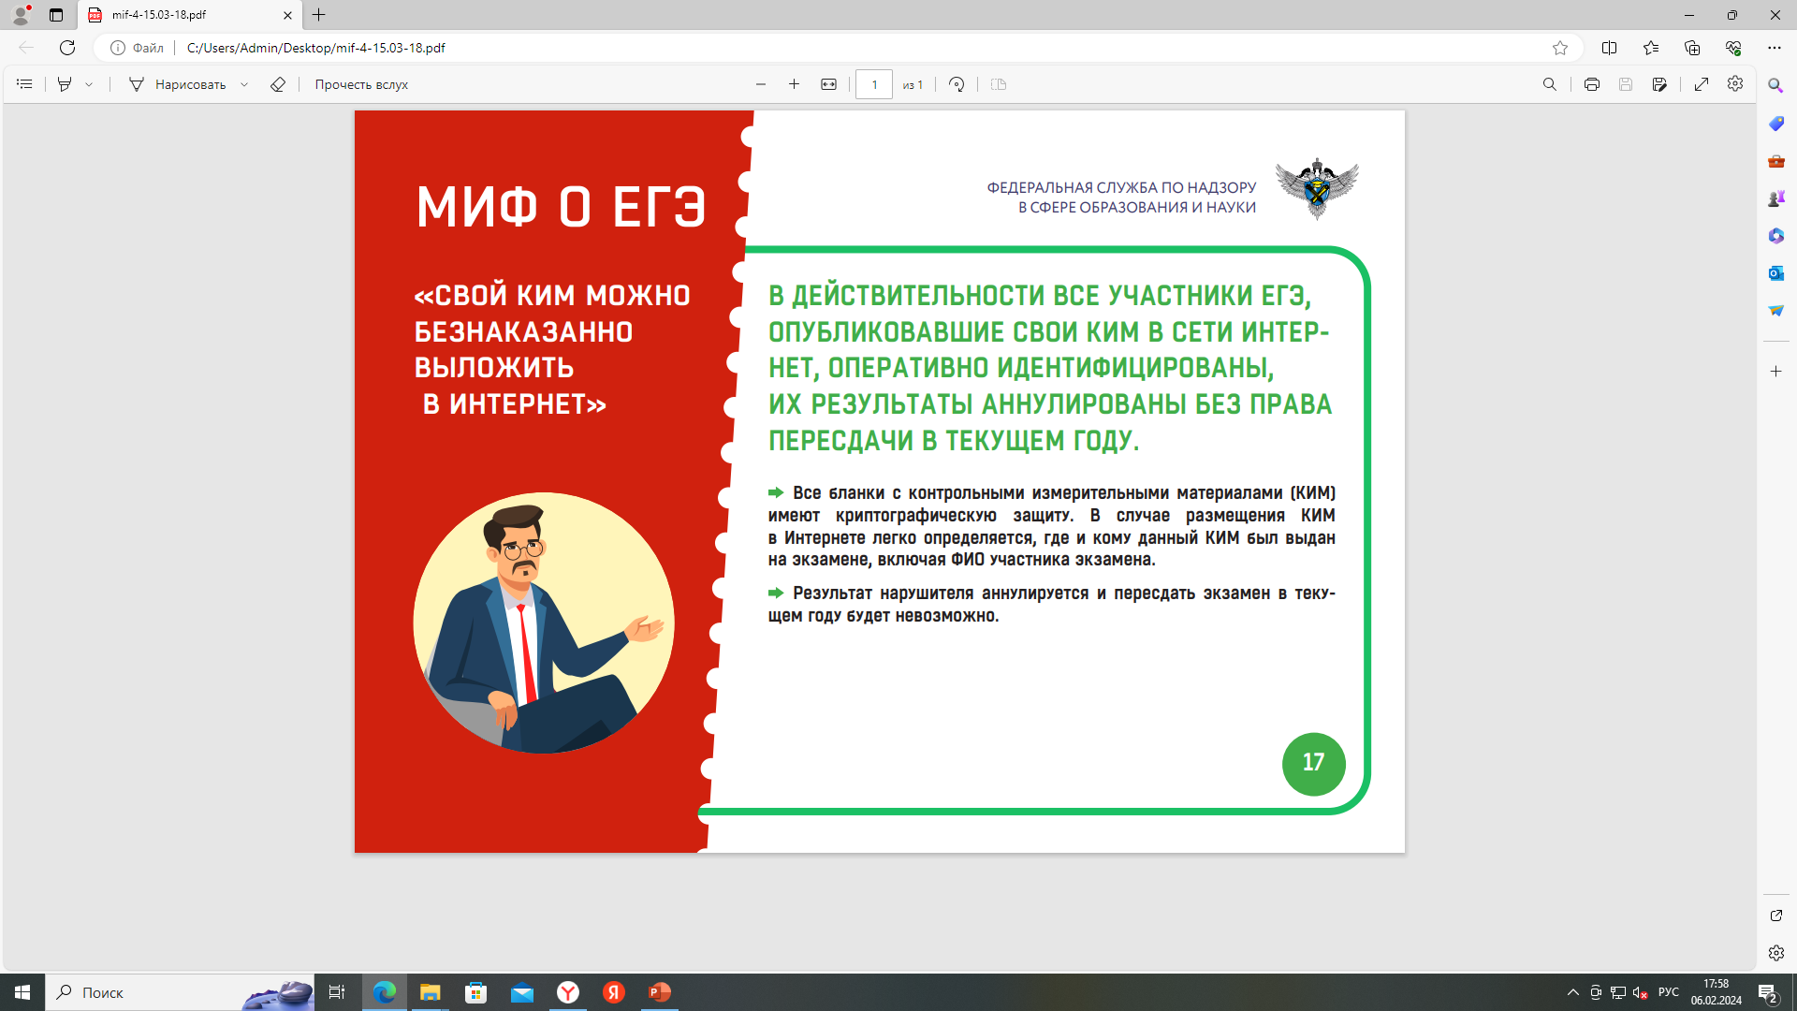
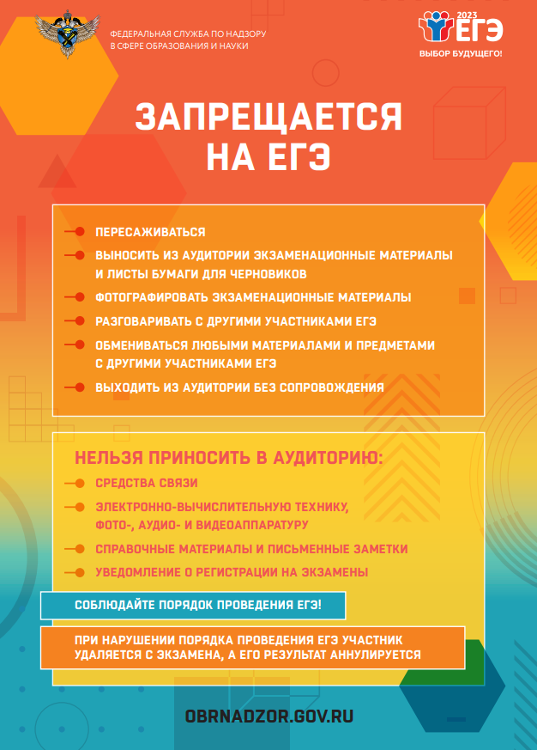
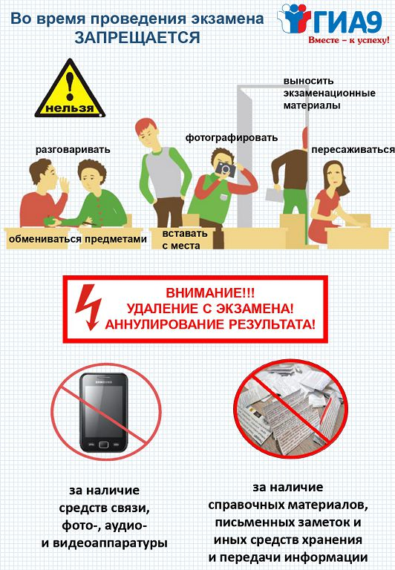
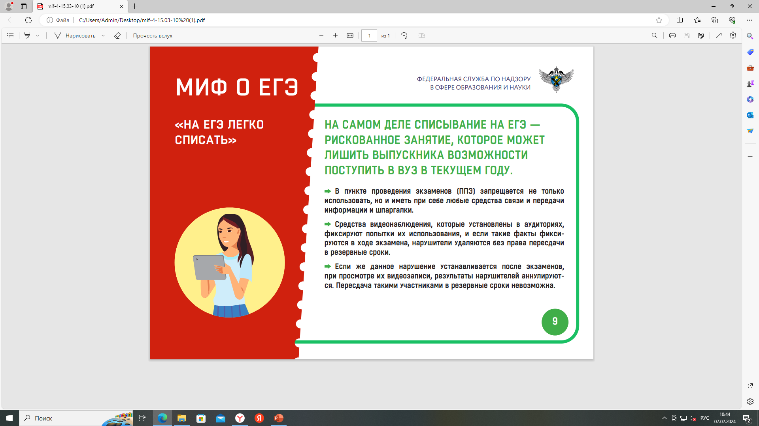
Ссылки на видеозаписи нарушений
на экзаменах, размещенные в открытых источниках:
https://www.youtube.com/watch?v=gMvlWMFSkRM
https://www.youtube.com/watch?v=2Nshmnm09FU
https://www.youtube.com/watch?v=B170yrTlPH0
ЗАПРЕТЫ
НА ЭКЗАМЕНАХ!

Slide 8
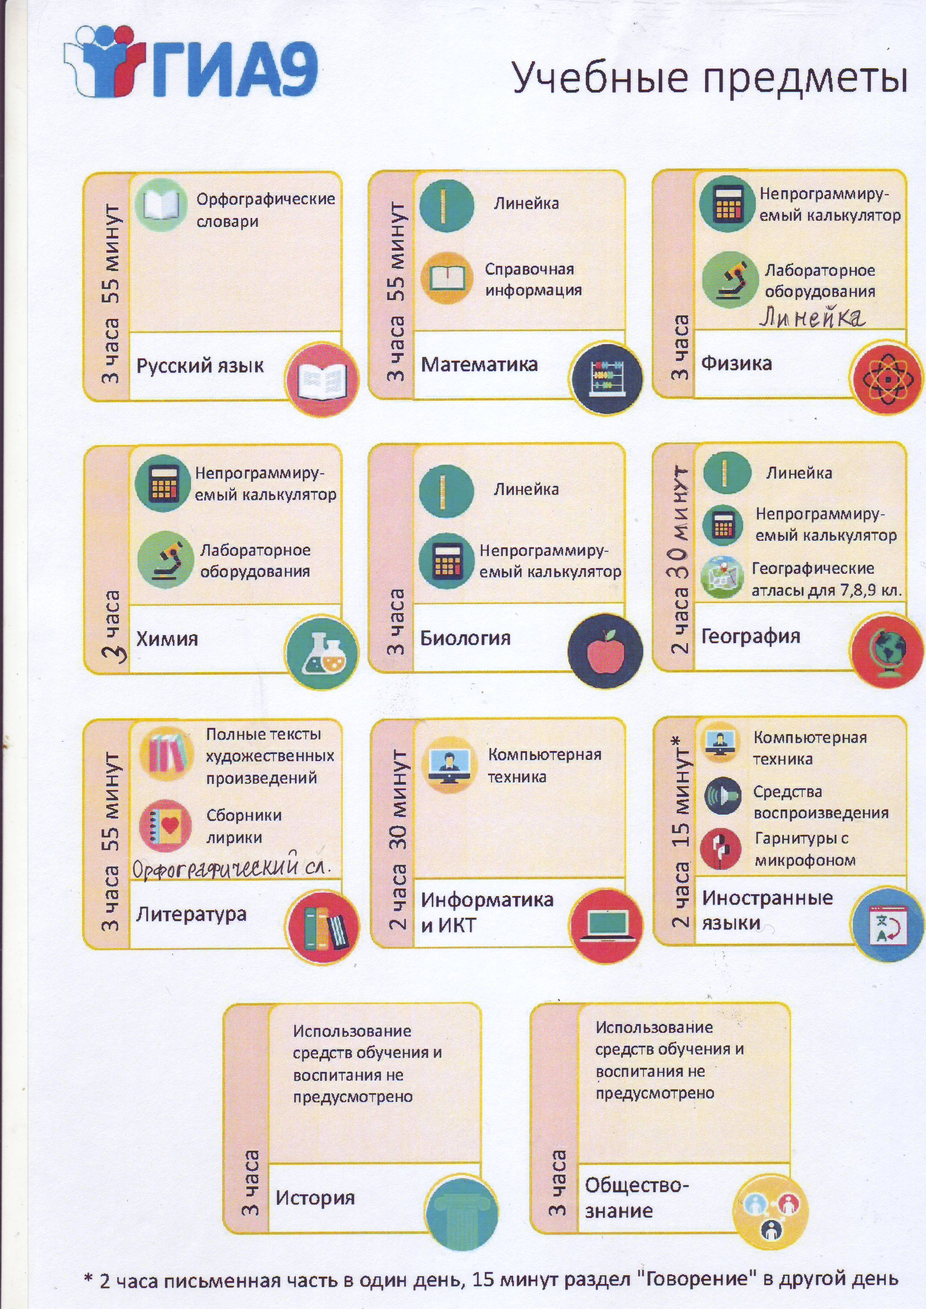

Продолжительность экзаменов ГИА-9 и разрешенные материалы
Начало экзаменов в 10.00 по местному времени

Slide 9
Продолжительность экзаменов ГИА-11 и разрешенные материалы
Начало экзаменов в 10.00 по местному времени
Экзамен | Разрешенные материалы
биология, география | непрограммируемый калькулятор
иностранный языки | технические средства, обеспечивающие воспроизведение аудиозаписи; компьютерная техника, без доступа в Интернет, аудиогарнитура
информатика | компьютерная техника, без доступа в Интернет с установленным программным обеспечением
литература | орфографический словарь
математика | линейка
физика | линейка, непрограммируемый калькулятор
химия | непрограммируемый калькулятор, периодическая система химических элементов Д.И. Менделеева; таблица растворимости солей, кислот и оснований в воде; электрохимический ряд напряжений металлов
Продолжительность экзаменов ЕГЭ | Учебный предмет
3 часа 55 минут | математика (профильный уровень), физика, литература, информатика, биология
3 часа 30 минут | русский язык, химия, обществознание, история
3 часа 10 минут | английский, французский, немецкий, испанский языки (письменная часть)
3 часа | математика (базовый уровень), география, китайский язык (письменная часть)
17 минут | английский, французский, немецкий, испанский языки (устная часть)
14 минут | китайский язык (устная часть)

Slide 10





Организация проведения ГИА на территории г.о. Самара в 2024 году
Пункты проведения экзаменов расположены на базе образовательных организаций г.о. Самара (далее – ОО) и утверждены министерством образования и науки Самарской области.
Государственная экзаменационная комиссия (ГЭК) Самарской области организует и координирует работу по подготовке и проведению ГИА, обеспечивает соблюдение Порядка ГИА, рассматривает, принимает решение об утверждении, изменении или отмене результатов ГИА.
Пункты выдачи результатов расположены на базе ОО (после утверждения ГЭК результаты в течении одного рабочего дня передаются в ОО для ознакомления участников ГИА).
Пункты подачи апелляций о несогласии с выставленными баллами расположены на базе ОО (можно подать апелляцию в течении 2-х рабочих дней, следующих за официальным днем объявления результатов ГИА).
Конфликтная комиссия (рассматривает апелляции обучающихся о нарушении Порядка ГИА и (или) о несогласии с выставленными баллами).

Slide 11


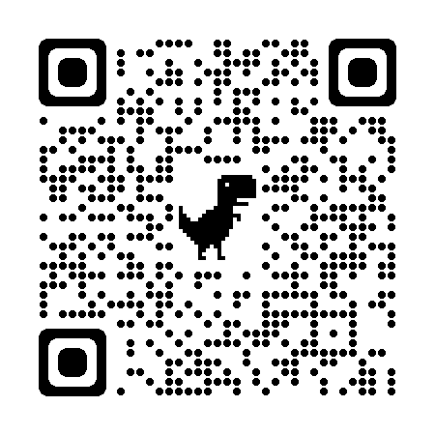
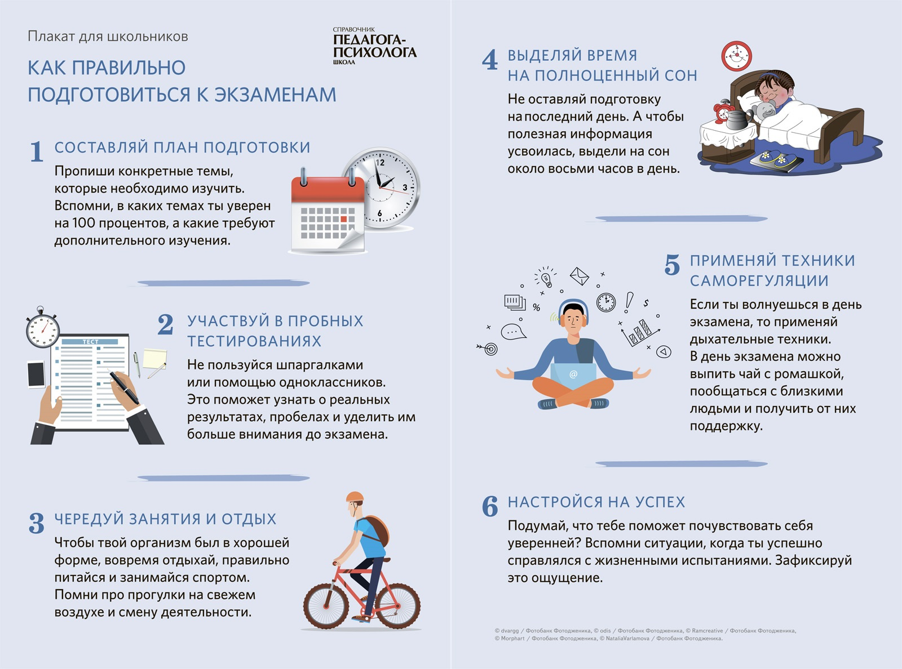

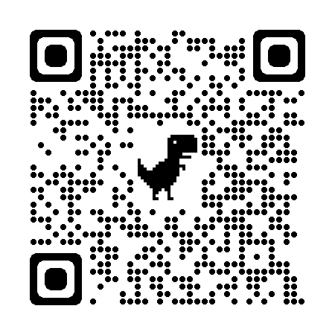
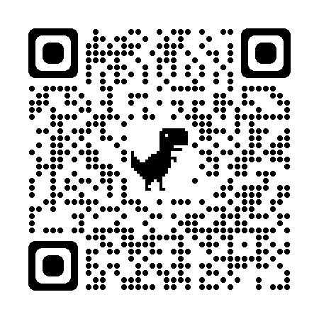
Полезные ссылки для подготовки к ГИА-9
сайт Рособрнадзора
https://obrnadzor.gov.ru/
раздел «ГИА-9»
сайт ФИПИ
https://fipi.ru/
разделы:
- «Демоверсии, спецификации,
кодификаторы ОГЭ»
- «Открытый банк заданий ОГЭ»
- «Навигатор самостоятельной подготовки к ОГЭ»
сайт Самарского управления
https://sumoin.ru/
раздел «Аттестация. 9 классы»

Slide 12

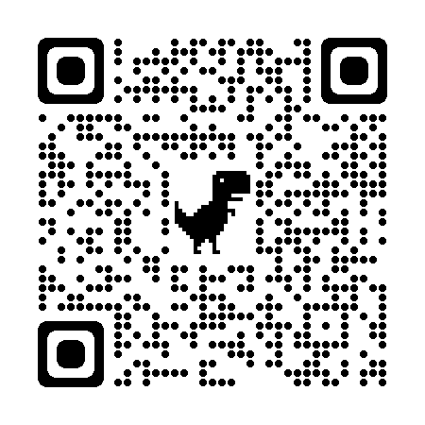
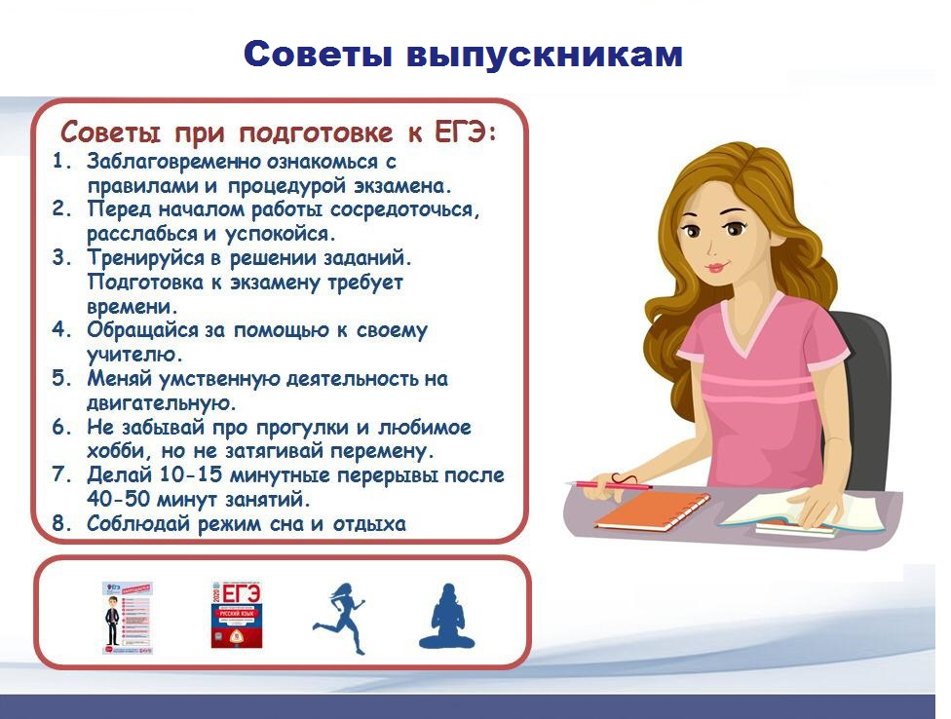
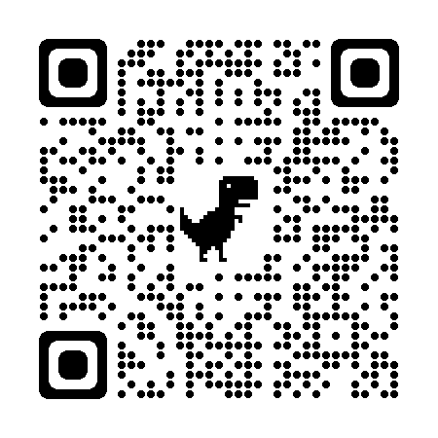
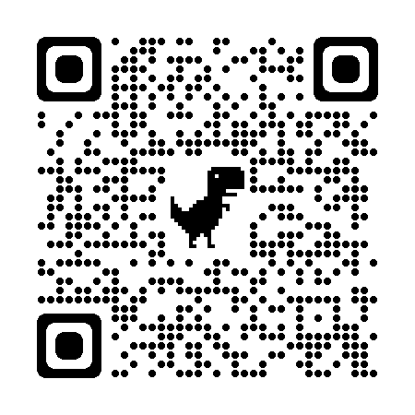
Полезные ссылки для подготовки к ГИА-11
сайт Рособрнадзора
https://obrnadzor.gov.ru/
раздел «ГИА-11»
сайт ФИПИ
https://fipi.ru/
разделы:
- «Демоверсии, спецификации,
кодификаторы ЕГЭ»
- «Открытый банк заданий ЕГЭ»
- «Навигатор самостоятельной подготовки к ЕГЭ»
сайт Самарского управления
https://sumoin.ru/
раздел «Аттестация. 11 классы»

